Slide 1

Especialización en procesos de Desarrollo de software

Slide 2

Trabajo final Diseño detallado de bases de Datos
Estudiantes:
Nelson F. Pinzón
Jeison Davalos
Juan David Nates

Slide 3
Agenda
Cassandra
Redis
Ejemplos prácticos

Slide 4
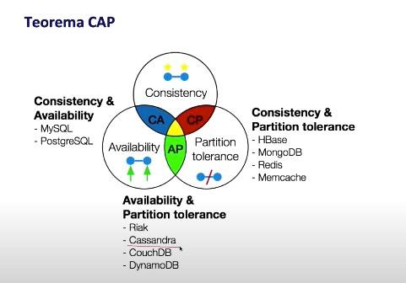
¿Que es Cassandra?
Cassandra pertenecea las bases de datos NoSQL columnares, permite distribuirse en diferentes clusteres, por lo que no se encuentra limitada a un unico servidor, lo que reduce la probabilidad de fallo.
Posee un lenguaje propio de consulta CQL el cual es muy parecido a SQL.
Es facilmente escalable debido a que se pueden agregar mas nodos.
Ofrece disponibilidad y tolerancia del teorema CAP, (Seegún el teorema CAP no es posible cumplir con los 3 criterios “Consistencia, tolerancia, disponibilidad”).

Slide 5
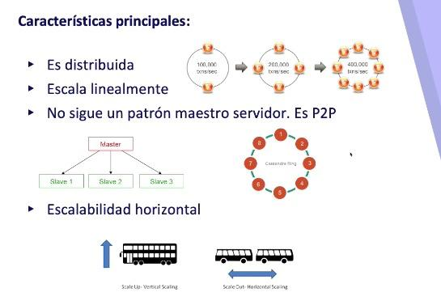

Slide 6
¿Cuando usar cassandra?
Cuando cumplamos con los siguientes puntos será un buen momento para plantearnos Cassandra:
Como hemos comentado, las escrituras son muy rápidas, por lo que cuando tengamos un gran número de escrituras que supere las lecturas será buen momento para empezar a pensar en Cassandra.
Si la lectura es realizada a través de una primary key, ya que de otro modo la lectura será muy penalizada.
En el caso en el que necesitemos guardar datos de una manera flexible, es decir, no teniendo todos los campos de nuestra estructura.
Siempre y cuando no pensemos en realizar joins.
Cuando la información sea actualizada de manera frecuente.

Slide 7



Empresas que usan Cassandra

Slide 8
¿Que es Redis?
Redis es un motor de base de datos en memoria, basado en el almacenamiento en tablas de hashes (clave/valor) pero que opcionalmente puede ser usada como una base de datos durable o persistente. Su importante característica permite reutilizar datos guardados en la caché, lo cual permite obtener esta información mucho más rápido que ir hasta el disco duro.

Slide 9
¿Cuándo usar Redis?
El uso de Redis es altamente recomendable cuando la velocidad de acceso y tiempos de respuesta son críticos para una solución de negocio. Su uso es también indicado cuando se trabaja con aplicaciones en tiempo real, lo cual requiere que los datos se encuentren rápidamente accesibles para mejorar los tiempos de respuesta. Entre los casos de uso más comunes podemos encontrar:
Sistemas de chat y mensajería
Listado de elementos más recientes
Contadores y uso de estadísticas en tiempo real
Manejo y administración de carros de compra en línea
Almacenamiento de sesiones de usuario dentro de una aplicación
Soporte como caché de páginas web

Slide 10
Ejemplo práctico

Slide 11


Tecnologías utilizadas

Slide 12
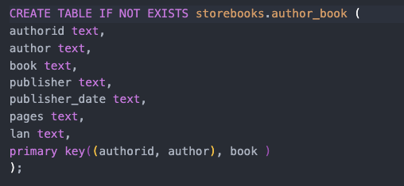
Tecnologías utilizadas

Slide 13
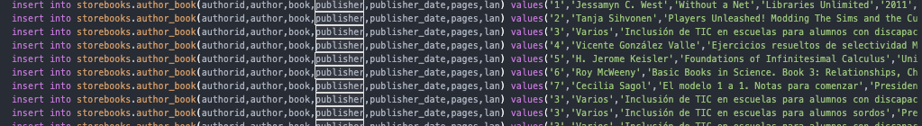
Tecnologías utilizadas

Slide 14
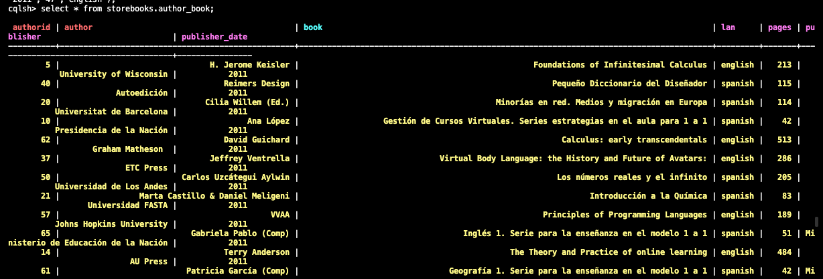
Tecnologías utilizadas

Slide 15
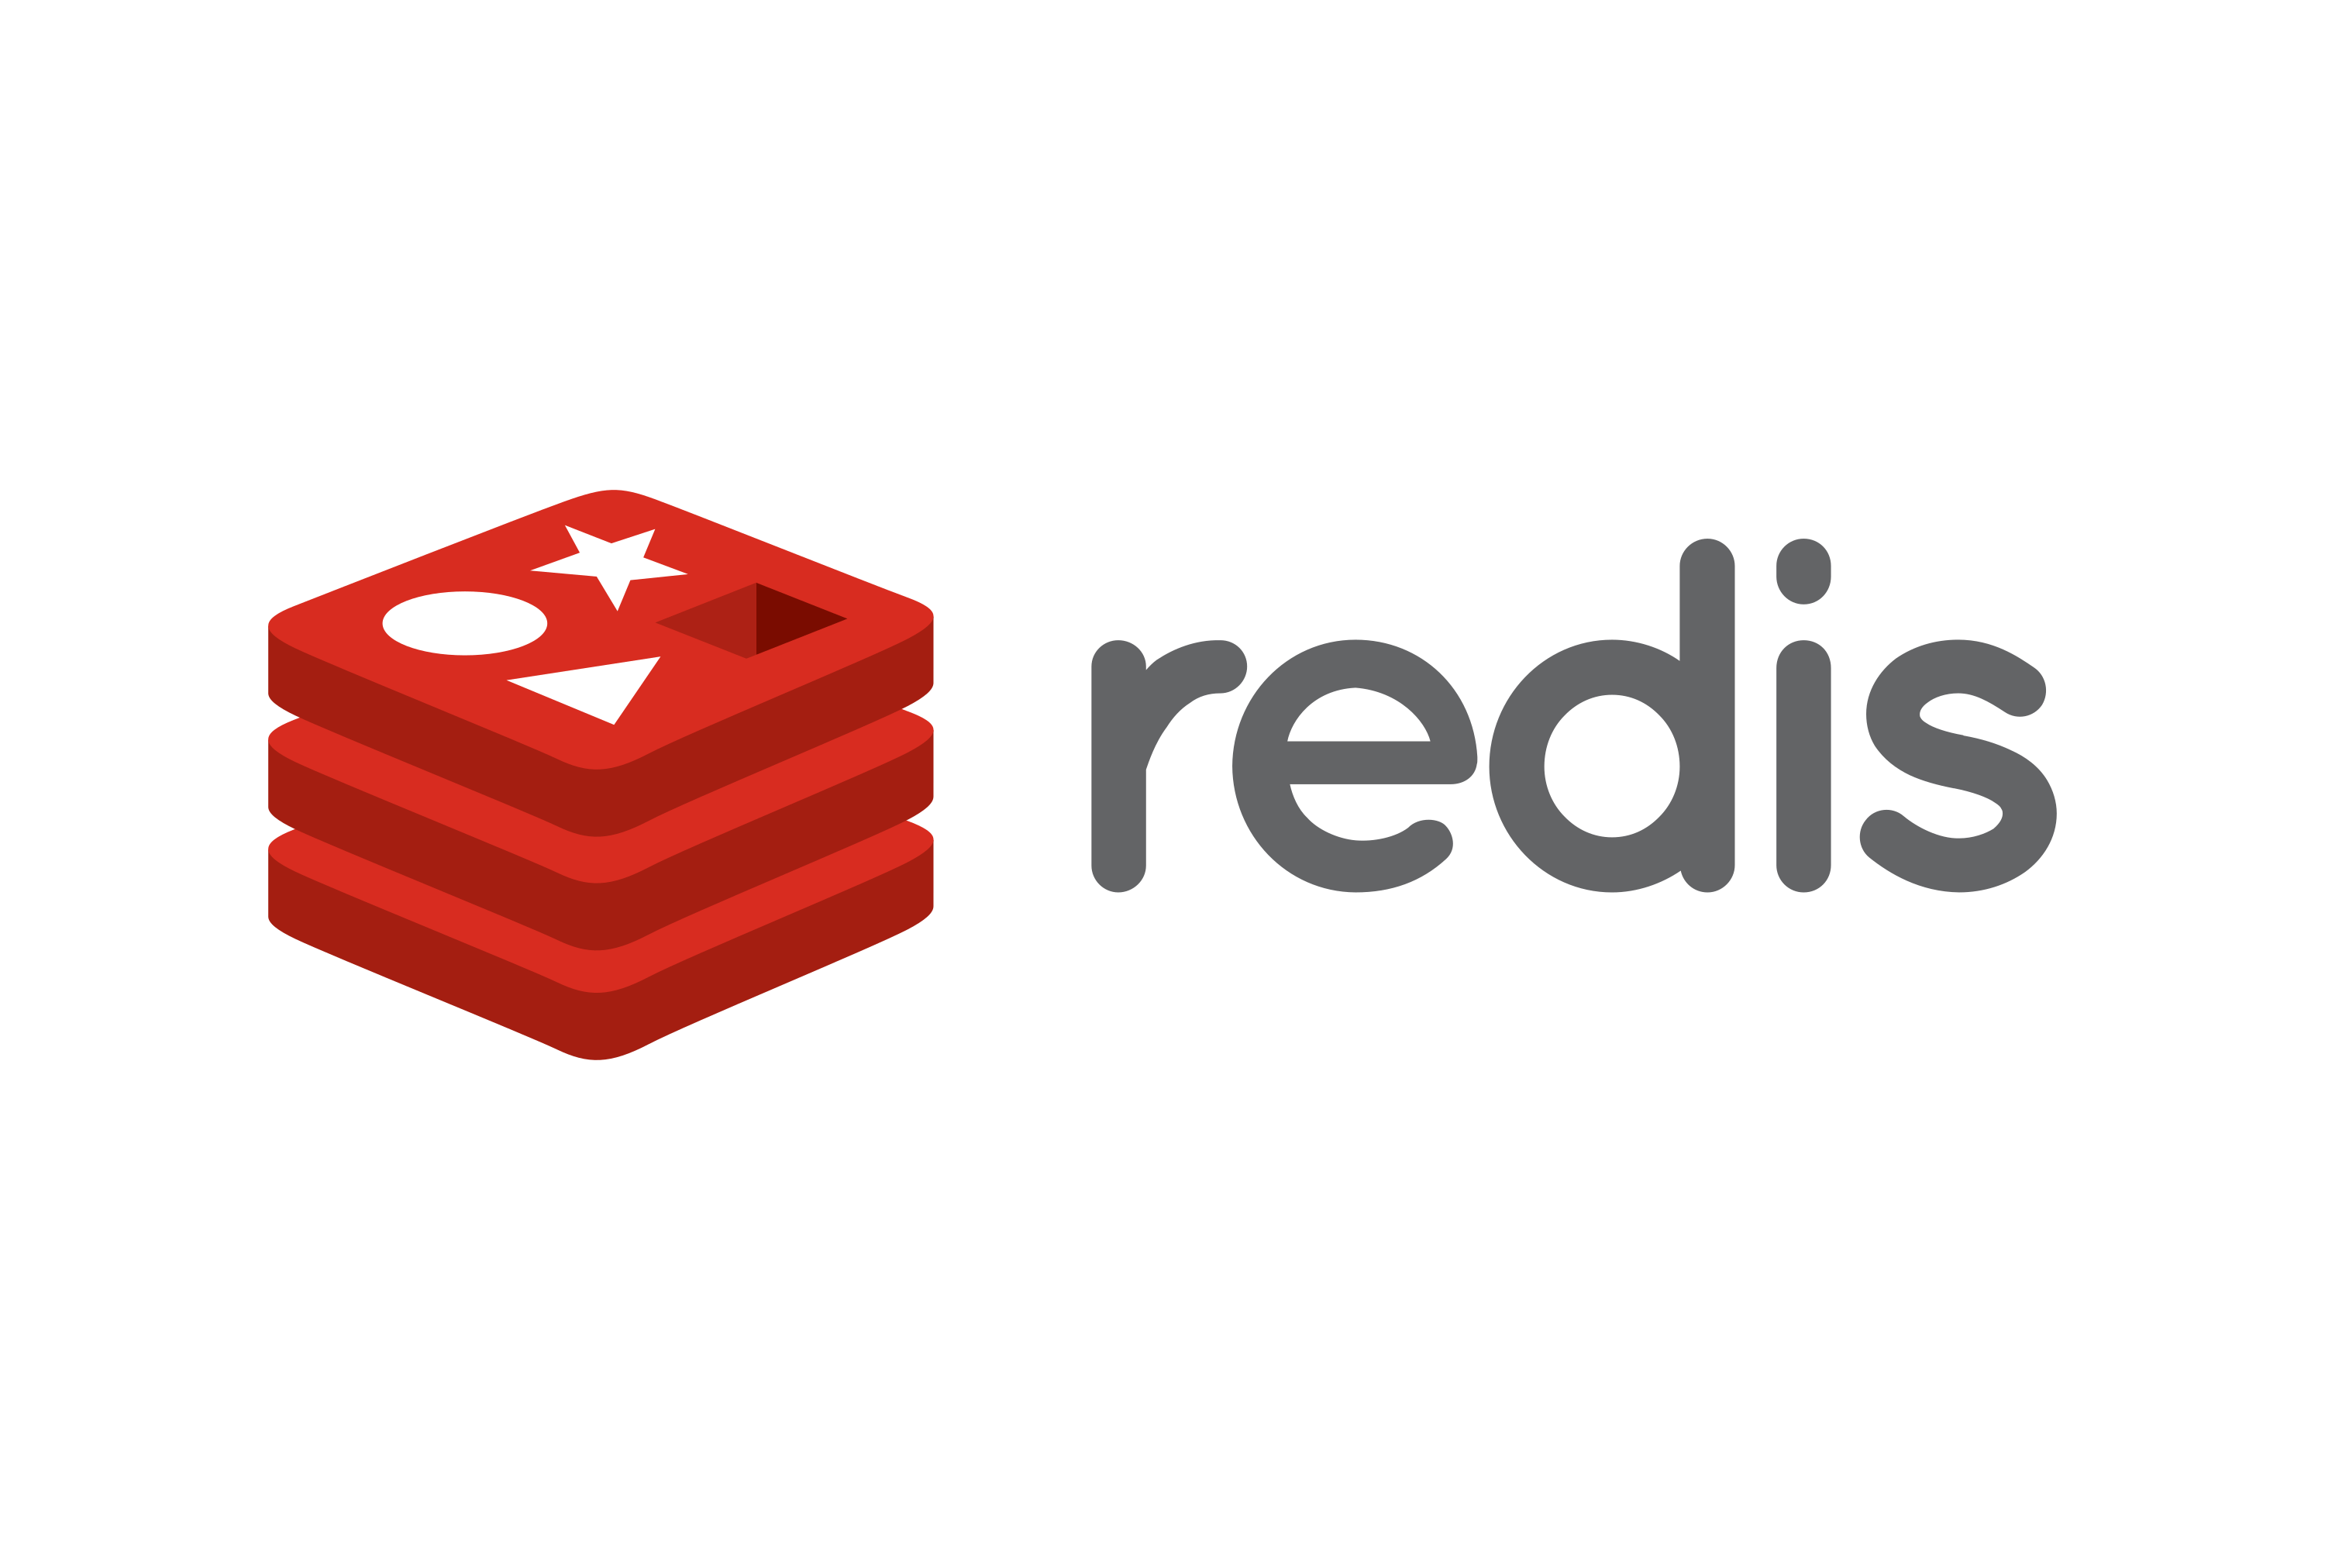

Tecnologías utilizadas

Slide 16
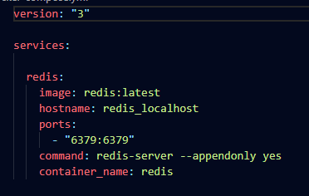
Creación Imagen Redis
Tipo archivo: docker-compose.yml

Slide 17
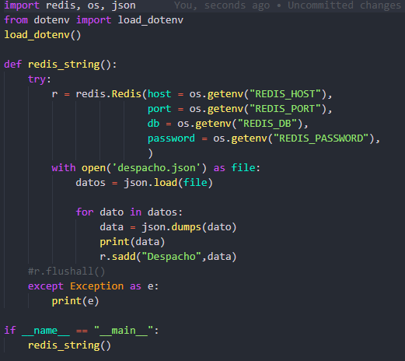
Conexión a la Base de datos

Slide 18

Modelo db

Slide 19
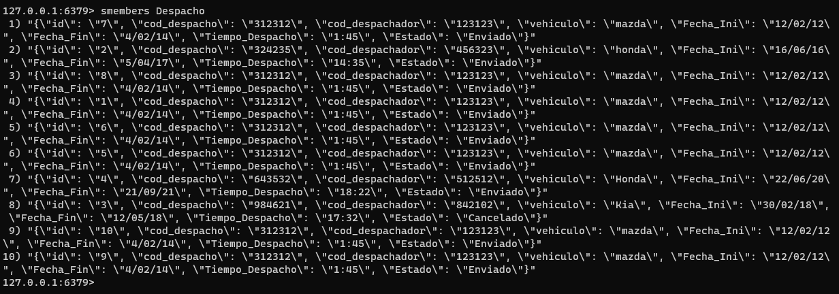
Datos modelo

Slide 20
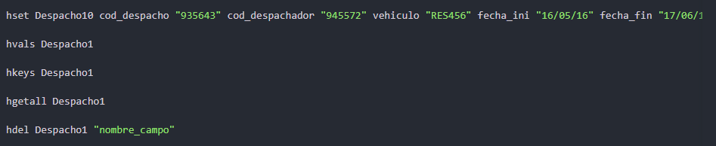
Consultas

Slide 21
Referencias bibliográficas
https://www.paradigmadigital.com/dev/cassandra-la-dama-de-las-bases-de-datos-nosql/
https://es.wikipedia.org/wiki/Redis
https://blog.bi-geek.com/redis-para-principiantes/

